Slide 1
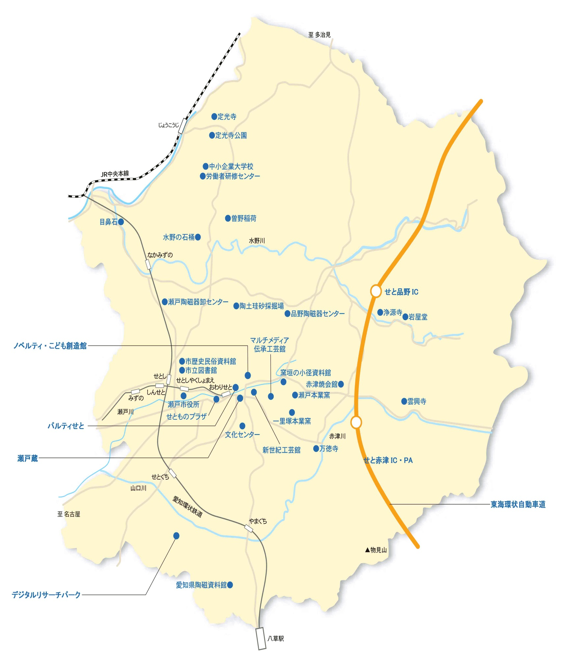
市民菜園位置図
穴田菜園
西本地菜園
屋戸菜園
上之山菜園

